Slide 1

Rozmnožování nižších obratlovců
Tematická oblast | Biologie - biologie živočichů
Datum vytvoření | 16. 10 2012
Ročník | 3. ročník čtyřletého G a 7. ročník osmiletého G
Stručný obsah | Prezentace je určena k doplnění a procvičení rozmnožování nižších obratlovců.
Způsob využití | Postupně procházíme listy prezentace . Úkoly pro samostatné procvičení jsou na stranách 10 až 12.
Autor | RNDr. Ilona Houšková
Kód | VY_32_INOVACE_33_BHOU15
Gymnázium a Jazyková škola s právem státní jazykové zkoušky Zlín

Slide 2
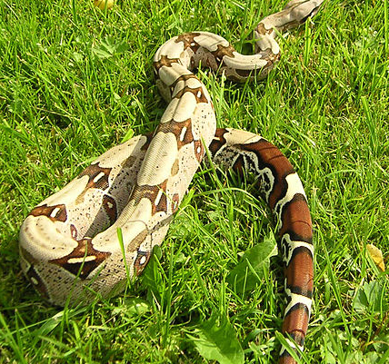
Obratlovci
Jsou většinou gonochoristé.
Hermafroditismus se vyskytuje jen u některých sliznatek a velmi vzácně u ryb a žab.
Partenogeneze je vzácná.
Byla však popsána např. u dvou druhů žraloků, u hada slepáka květinového, u hroznýše královského i u varna komodského.
Obr. 1

Slide 3
Obratlovci
Podle prostředí, v němž se vyvíjejí zárodky, rozdělujeme obratlovce na:
bezblanné Anamnia (kruhoústí, paryby, ryby, obojživelníci),
blanaté Amniota (plazi, ptáci, savci).
Bezblanní kladou vejce do vody, zárodky nemají zárodečné obaly.
Vejce blanatých se vyvíjejí mimo vodu, vodní prostředí nahrazuje tekutina uvnitř zárodečných obalů.

Slide 4
Kruhoústí
U mihulí jsou gonády nepárové.
Třou se na jaře, z oplozených vajíček se po 14 dnech líhne larva minoha.
Minoha se po 3 - 4 letech mění v dospělou mihuli.
Po dosažení pohlavní dospělosti se mihule vytírají a obvykle zahynou.
Gonády sliznatek jsou anatomicky hermafroditické, ale funkční je pouze žláza jednoho pohlaví.

Slide 5
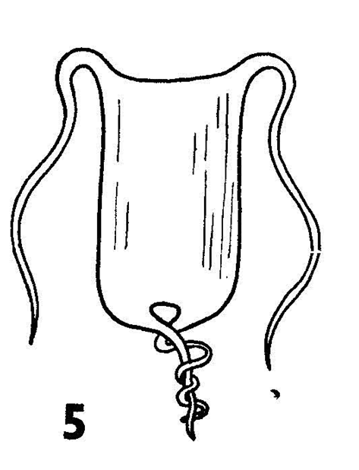
Paryby
Oplození je vnitřní.
Vejce jsou velká, bývají uchycena na rostlinách, ve štěrbinách skal nebo na dně.
Schránky žraločích vajec jsou velmi pevné a odolné, u jednotlivých druhů odlišné.
Obr. 2

Slide 6
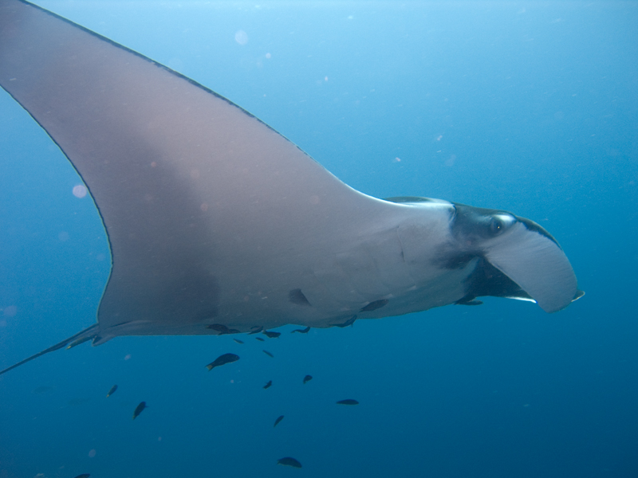
Paryby
Každé vejce obsahuje žloutek, který zajišťuje výživu zárodku po dobu jeho vývoje.
K vylíhnutí dochází za devět měsíců. Mládě připomíná dospělého jedince, je však menší.
Mnohé druhy jsou živorodé, gonády jsou párové.
Vývoj probíhá bez proměny, počet mláďat je 2-4 ročně.
Obr. 5

Slide 7
Ryby
Mají párové gonády.
Samčí produkují mlíčí, v samičích se vytváří jikry.
Oplození je vnější, vývoj je přímý.
Plůdek je podobný dospělým rybám.
Místo tření se nazývá trdliště.
Pohlavní dospělosti se dožije asi 1% mláďat.

Slide 8
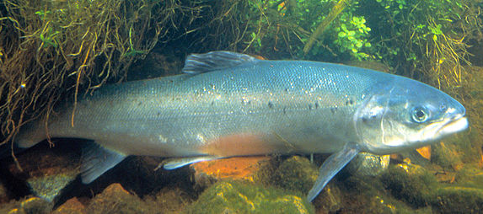
Ryby
Některé ryby se třou pouze jednou za život.
Nejznámější je losos, který převážnou většinu života tráví v moři, ke konci života migruje na rodná trdliště do horních toků řek.
Obr. 3

Slide 9
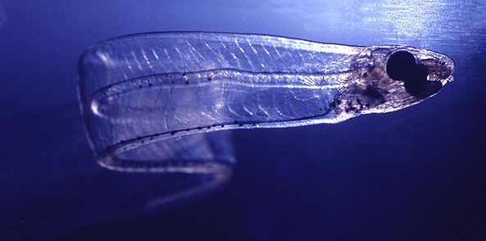
Ryby
Jeho opakem je úhoř.
Například úhoř říční migruje z evropských řek do Sargasového moře, kde se vytírá.
Vývoj probíhá přes larvu.
Larva je bezbarvá, pouze oko je černé. Tělo má tvar vrbového listu.
Obr. 4

Slide 10
Řešte úkoly
Úkol:
Na jaké dvě skupiny rozdělujeme obratlovce?
Řešení:
Podle prostředí, v němž se vyvíjejí zárodky, rozdělujeme obratlovce na: bezblanné Anamnia (kruhoústí, paryby, ryby, obojživelníci) a blanaté Amniota (plazi, ptáci, savci).
Úkol:
Charakterizujte obě skupiny.
Řešení:
Bezblanní kladou vejce do vody, zárodky nemají zárodečné obaly. Vejce blanatých se vyvíjejí mimo vodu, vodní prostředí nahrazuje tekutina uvnitř zárodečných obalů.

Slide 11
Řešte úkol
Úkol:
Popište rozmnožování paryb.
Řešení:
Oplození je vnitřní.
Vejce jsou velká, bývají uchycena na rostlinách, ve štěrbinách skal nebo na dně.
Každé vejce obsahuje žloutek, který zajišťuje výživu zárodku po dobu jeho vývoje.
Mnohé druhy jsou živorodé, gonády jsou párové.

Slide 12
Řešte úkol
Úkol:
Popište rozmnožování ryb.
Řešení:
Ryby mají párové gonády.
Samčí produkují mlíčí, v samičích se vytváří jikry.
Oplození je vnější, vývoj je přímý.
Plůdek je podobný dospělým rybám.

Slide 13
Informační zdroje
JELÍNEK, Jan; ZICHÁČEK, Vladimír. Biologie pro gymnázia. Olomouc: Nakladatelství Olomouc, 2007, ISBN 978-80-7182-213-4.
PAPÁČEK, Miroslav; MATĚNOVI, Vlasta A Josef; SOLDÁN, Tomáš. Zoologie. Praha: Scientia, 2000, ISBN 80-7183-203-0.
KUBIŠTOVÁ, Iva; JŮVOVÁ, Alena. Přehled zoologie. Brno: Paido, 1984, ISBN 80-901737-4-8.
ALTMANN, Antonín; KUBÍKOVÁ, Marie, Biologický náčrtník – zoologie. Praha: SPN, 1971.
Obr. 1: EMBREUS. http://commons.wikimedia.org [online]. [cit. 29.9.2012]. Dostupný podle licence Creative commons na WWW: <http://commons.wikimedia.org/wiki/File:Boa_constrictor_constrictor_guyana.JPG?uselang=cs>.
Obr. 2: převzato z ALTMANN, Antonín; KUBÍKOVÁ, Marie, Biologický náčrtník – zoologie. Praha: SPN, 1971.
Obr. 3: HARTLEY, William W.. http://cs.wikipedia.org [online]. [cit. 29.9.2012]. Dostupný jqko volné dílo na WWW: <http://cs.wikipedia.org/wiki/Soubor:Atlantischer_Lachs.jpg>.
Obr. 4: KILS. http://cs.wikipedia.org [online]. [cit. 16.10.2012]. Dostupný podle licence Creative commons na WWW: <http://cs.wikipedia.org/wiki/Soubor:LeptocephalusConger.jpg>.
Obr. 5: HANSON, Jon. http://cs.wikipedia.org [online]. [cit. 16.10.2012]. Dostupný podle licence Creative commons na WWW: <vhttp://cs.wikipedia.org/wiki/Soubor:Manta_birostris-Thailand.jpg>.

Slide 14
Informační zdroje
Obr. 8: LINNENBACH, Michael. http://commons.wikimedia.org [online]. [cit. 30.9.2012]. Dostupný na WWW: <http://commons.wikimedia.org/wiki/File:Salamander_Larve.jpg?uselang=cs>.
Obr. 9 LINNENBACH, Michael. http://commons.wikimedia.org [online]. [cit. 30.9.2012]. Dostupný na WWW: <http://commons.wikimedia.org/wiki/File:Feuersalamander_geb%C3%A4ndert1.jpg?uselang=cs>.
Obr. 10: SPAANS, Piet. http://commons.wikimedia.org [online]. [cit. 30.9.2012]. Dostupný na WWW: <http://commons.wikimedia.org/wiki/File:MesotritonAlpestrisLarva1.JPG?uselang=cs>.
Obr.11: SPAANS, Piet. http://cs.wikipedia.org [online]. [cit. 30.9.2012]. Dostupný na WWW: <http://cs.wikipedia.org/wiki/Soubor:TriturusCristatusMiddleSizedLarva.JPG>.
Obr. 12: ANEVRISME. http://commons.wikimedia.org [online]. [cit. 30.9.2012]. Dostupný na WWW: <http://commons.wikimedia.org/wiki/File:Triturus_alpestris.jpg?uselang=cs>.

